Slide 1
BÀI 2: CÁC TRƯỜNG HỢP ĐỒNG DẠNG CỦA HAI TAM GIÁC.
Notes:
1
1

Slide 2
Khởi động:
Hai tam giác bằng nahu thì đồng dạng. Vậy các trường hợp đồng dạng của hai tam giác có gì khác với các trường hợp bằng nhau của hai tam giác.

Slide 3
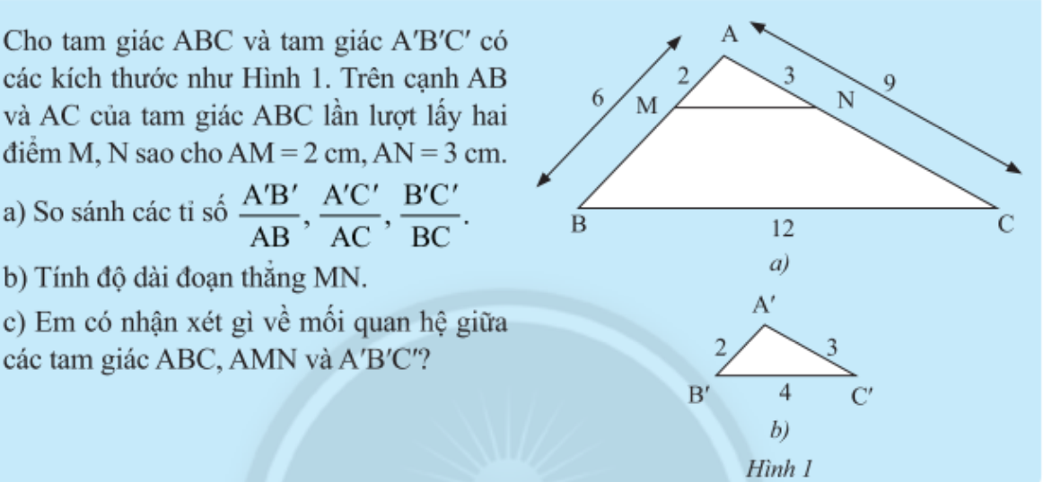
Thực hiện theo yêu cầu sau:

Slide 4
1) Trường hợp đồng dạng thứ nhất (c.c.c)
và
có:

Slide 5
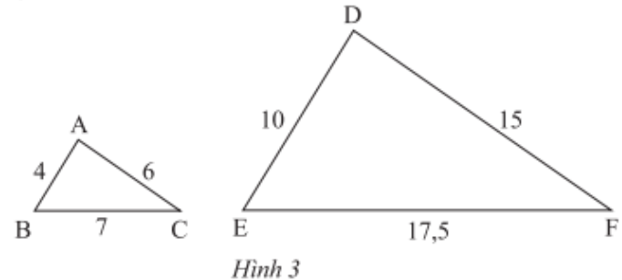
Chứng minh
Ví dụ 1:
và
có:

Slide 6
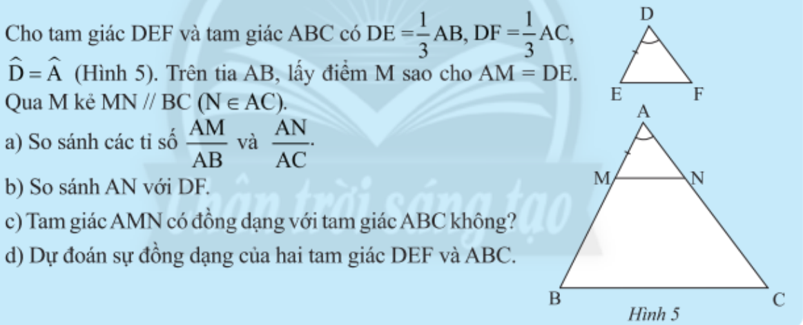
Thực hiện theo yêu cầu sau:

Slide 7
2) Trường hợp đồng dạng thứ hai (c.g.c)
và
có:

Slide 8
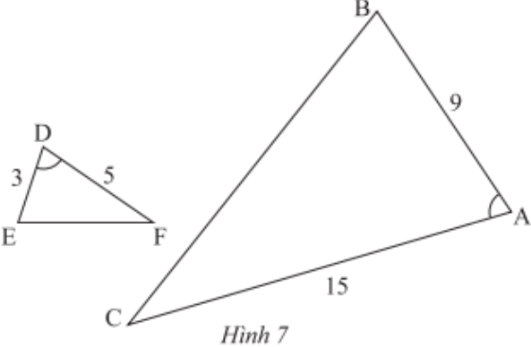
Chứng minh
Ví dụ 2:
và
có:

Slide 9
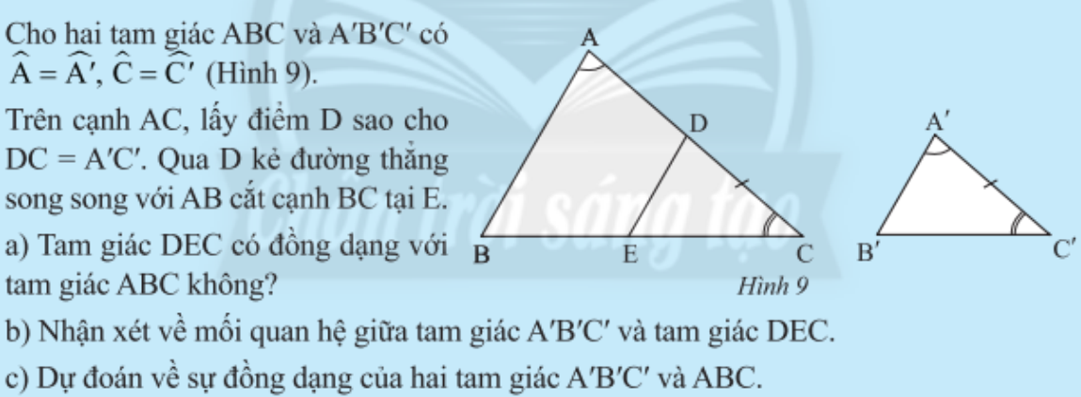
Thực hiện theo yêu cầu sau:

Slide 10
3) Trường hợp đồng dạng thứ ba (g.g)
và
có:

Slide 11
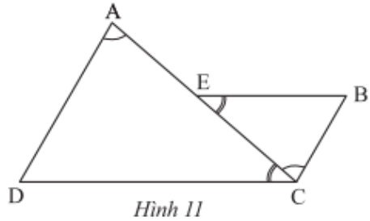
Chứng minh
Ví dụ 3:
và
có:

Slide 12
4. Luyện tập:
4.1. Tìm các cặp tam giác đồng dạng trong hình:

Slide 13
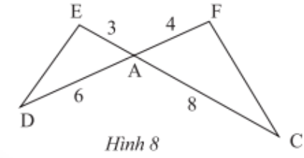
4. Luyện tập:
Chứng minh
4.2.
và
có:

Slide 14
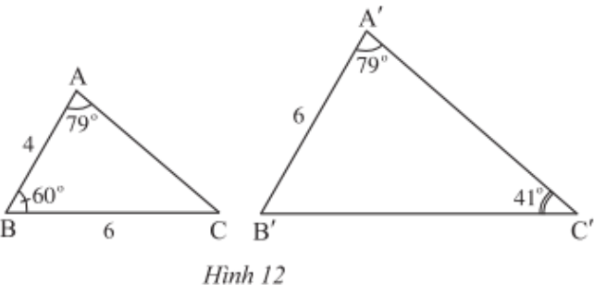
4. Luyện tập:
4.3a. Chứng minh:
và
có:

Slide 15
4. Luyện tập:
4.3b. Tính B’C’

Slide 16
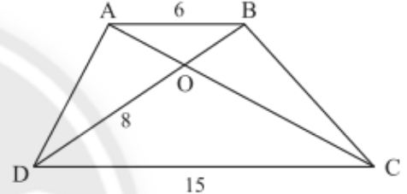
5. Vận dụng:
Vận dụng 1: Cho hình vẽ ( AB//CD). Tính OB.
AB//CD

Slide 17

5. Vận dụng:
Bài tập 3: So sánh quãng đường chạy của hai bạn Hùng và Nam.
Vậy Nam chạy 4 vòng con đường bên trong bằng Hùng chạy 2 vòng con đường bên ngoài.

Slide 18
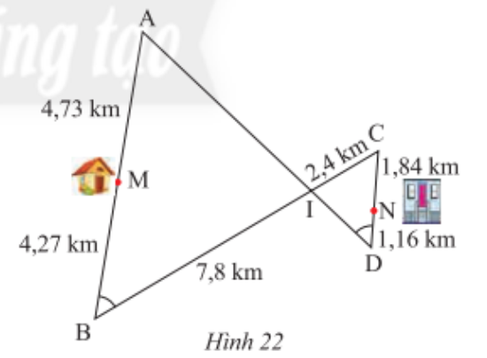
Hướng dẫn về nhà:
Xem lại các trường hợp đồng dạng của hai tam giác.
Xem lại các ví dụ và bài tập.
Làm bài tập 1, 2, 4, 5, 6, 7, 8, 10/ sgk.
Hướng dẫn bài tập 10.

